Slide 1
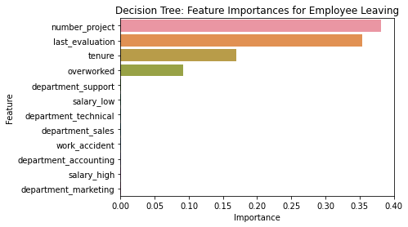
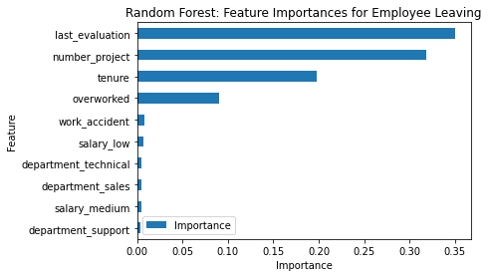
Salifort Motors
.
Proyecto de Retención de empleados
Salifort Motors busca mejorar la retención de empleados y responder la siguiente pregunta:
¿Qué es lo que probablemente haría que el empleado dejara la empresa?
Dado que la variable que se busca predecir es categórica, el equipo podría construir un modelo de regresión logística o un modelo de aprendizaje automático basado en árboles.
El modelo de bosque aleatorio supera ligeramente al modelo de árbol de decisión.
Grafico de barras sobre las variables más importantes: ‘last_evaluation’, ‘number_project’, ‘tenure’ and ‘overworked’.
Este modelo ayuda a predecir si un empleado dejará la empresa e identificar cuáles son los factores más influyentes. Estos conocimientos pueden ayudar al departamento de Recursos Humanos a tomar decisiones para mejorar la retención de empleados.
En el módelo random forest , `last_evaluation`, `tenure`, `number_project`, `overworked`, `salary_low`, and `work_accident` tienen lamayor importancia. Estas variables son las que más nos ayudan a predecir la variable, `left`.
Limitar la cantidad de proyectos en los que los empleados pueden trabajar
Considerar promover a los empleados que llevan al menos cuatro años en la empresa, o realizar una investigación más profunda sobre por qué los empleados con cuatro años de antigüedad están tan insatisfechos.
Recompensar a los empleados que trabajan más horas, o bien no exigirles que lo hagan.
Si los empleados no están familiarizados con las políticas de pago por horas extra de la empresa, informar al respecto.
Si las expectativas sobre la carga de trabajo y los días libres no son explícitas, aclararlas.
Realizar discusiones a nivel empresa y dentro de los equipos para comprender y abordar la cultura laboral, tanto de forma general como en contextos específicos

